Slide 1
Overview Case 5
Ario Seto – 1810211094 – A3

Slide 2
Tutorial 1-1
Ny. Promia 28 th kehamilan 34 mgg G3P1A1
KU : merasa basah di bagian genital sejak subuh
RPD:
Mengalami terminasi elektif di kehamilan pertamanya (10 mgg, kuret).
Kehamilan kedua (26 th) lahir bayi bblr melalui SC, laki-laki, 1600 gr, prematur PPROM pada 30 minggu.

Slide 3
Hipotesis
Ketuban pecah dini
Vaginal discharge
Fetal distress

Slide 4
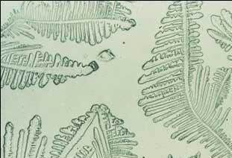
4.Tanda vital: dbn
5.Px obstetri:
Fundus uteri 30 cm diatas simfisis
L1: masa lunak di fundus uteri
L2: abdomen kanan teraba bagian kecil fetus, abdomen kiri teraba masa yang datar, keras, dan kaku
L3: massa bulat keras diatas simfisis
L4: konvergen
Leanec: HR fetus 120x/min (batas bawah)
6. Px vagina
- Vulva/vagina: normal
- Px spekulum: normal
- VT: vulva/vagina cairan bening (+)
- Dilatasi serviks: 1 cm
- Membran amniotik: non-intak
7. Px lab
Discharge yang keluar dari vagina di periksa dengan kertas nitrazine terdapat perubahan warna menjadi biru dan terlihat berbentuk daun pakis pada pemeriksaan mikroskopik cairan vagina
8. USG
-Cairan amnion berkurang
-Kardiotokografi dikonsulkan. Hasil: tanda distres fetal deselerasi

Slide 5
Diagnosis
Ketuban pecah dini (ruptur membrane amnion) preterm dan Fetal distress G3P1A1 kehamilan usia 34 minggu

Slide 6
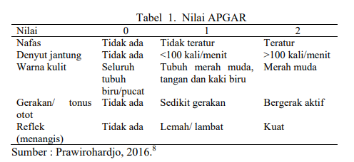
Tutorial 2-1
Dilakukan SC - lahir bayi laki-laki tampak lemas, pucat, sianotik, nafas pendek. Dibawa ke penghangat. HR 80x/min
APGAR: menit 1- 3 (asfiksia berat); menit 5 :5 (asfiksia ringan); menit 10 :8 (normal)

Slide 7
Hipotesis
Bayi Lahir Prematur dengan Asfiksia Neonatorium

Slide 8
Px fisik
- Bayi menangis, bergerak aktif
- RR: 54x/ menit
- HR: 100x/ menit
- Suhu aksila: 36,5C
- Saturasi O2: 90%
- Mulut: bibir merah
- Dada: simetris fusiform, retraksi (-)
Jantung:
BJ 1 dan 2 nomal, murmur (-), gallop (-)
Paru: VBS, ronkhi (-), wheezing (-)
Abdomen: datar, bising usus normal, hepato/splenomegali (-)
Ekstremitas: ujung ekstremitas kebiruan, CRT< 3s
Ballard score: sesuai dengan kehamilan 34 minggu
BB bayi 2100 gr, panjang bayi 46 cm, lingkar kepala 31 cm
Bayi ditangani di ruang perinatologi untuk screening infeksi, monitoring, inkubator penghangat dan nutrisi.

Slide 9
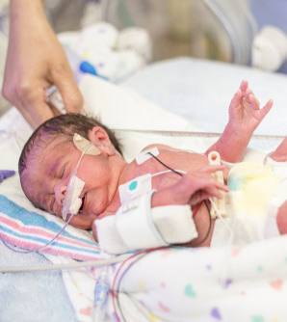
Diagnosis
Bayi Lahir Prematur dan BBLR dengan Asfiksia Neonatorium

Slide 10
Tatalaksana
Konservatif
Rawat di RS, berikan antibiotik (ampisilin 4x500 mg atau eritromisin bila tidak tahan ampisilin dan metronidazol 2x500 mg selama 7 hari)
Usia kehamilan <32-34 mgg: dirawat selama air ketuban masih keluar atau sampai air ketuban tidak keluar lagi.
Usia kehamilan 32-37 mgg: beri steroid untuk memacu kematangan paru janin bila mungkin periksa kadar lesitin dan spingomielin tiap minggu. Terminasi kehamilan pada 37 minggu
Usia kehamilan 32-37 mgg belum inpartu, tidak ada infeksi, tes busa negatif: beri dexametason, observasi tanda infeksi, dan kesejahteraan janin (USG dan CTG) . Usia kehamilan 32-37 mgg sudah inpartu, tidak ada infeksi: beri tokolitik (salbutamol), deksametason dan induksi sesudah 24 jam.
Usia kehamilan 32-37 mgg ada infeksi: beri antibiotik dan lakukan induksi, nilai tanda infeksi (suhu, leukosit, tanda infeksi intrauterin)

Slide 11
ASFIKSIA NEONATORUM
Resusitasi bayi baru lahir
Indikasi: bayi tidak cukup bulan atau bayi megap-megap/tidak bernapas dan tonus otot tidak baik, air ketuban bercampur mekonium
Persiapan (diri, keluarga, tempat, dan alat)
Tindakan:
Tahap I: langkah awal dalam waktu 30 detik
Menjaga bayi tetap hangat
Mengatur posisi bayi
Menghisap lendir
Mengeringkan dan merangsang bayi
Mengatur posisi kepala dan menyelimuti bayi: dilakukan penilaian
bayi bernapas normal→ lakukan asuhan pasca resusitasi, bayi megap-megap/tidak bernapas → mulai lakukan ventilasi
Tahap 2: Ventilasi, tahapan tidakan resusitasi untuk memasukkan sejumlah volume udara ke dalam paru-paru dengan positif untuk membuka alveoli paru agar bayi bisa bernapas spontan dan teratur.
Langkah-langkah:
Memasang sungkup
Ventilasi 2 kali
Ventilasi 20 kali dalam 30 detik, bernapas normal: asuhan pasca resusitasi, jika gagal lanjutkan ventilasi
Tahap 3: Asuhan Pasca Resusitasi, merupakan perawatan intensif selama 2 jam pertama, diberi pelayanan kesehatan berupa pemantauan, asuhan BBL, konseling.

Slide 12
Tutorial 3-1
Hari ketiga follow up: Ny. Promia mengatakan tidak ada ASI yang keluar dari payudaranya. Urinari dan defekasi normal
Px fisik Ibu
- Compos mentis
- BP: 100/70 mmHg
- HR: 70x/ menit
- RR: 20x/ menit
- Suhu: 36,6 C
- Payudara: inversi puting (-), cracked nipple (+), discharge kekuningan ketika payudara ditekan (+) kolostrum
- Abdomen: lunak, peristaltik (+) normal
- TFU: 2 jari dibawah umbilikus
- Kontraksi: baik
- Vagina: lokhia rubra

Slide 13
Hipotesis
Ny Promia:
1. P2A1 Post SC ec PPROM dan fetal distress, memasuki masa nifas
2. Cracked nipple
3. Mastitis
Bayi:
1. Preterm neonatus dan BBLR
2. Jaundice neonatorum

Slide 14
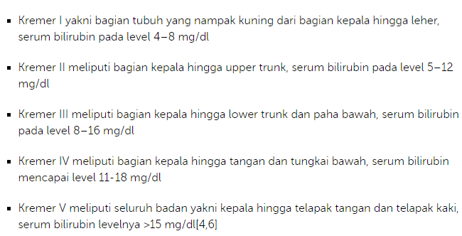
Px fisik bayi:
- Kepala: fontanel anterior terbuka datar
- Wajah: ikterik
- Thoraks: simetris fusiform, retraksi (-), kramer II
- HR: 112x/ menit, reguler (n)
- RR: 48x/ menit (n), reguler, ronkhi (-)
- Abdomen: lunak, tali pusar mulai layu, peristaltik (+) normal
- Genitalia: laki-laki, testes (+/+), descending, rugae (+) terlihat
- Anal: (+)

Slide 15
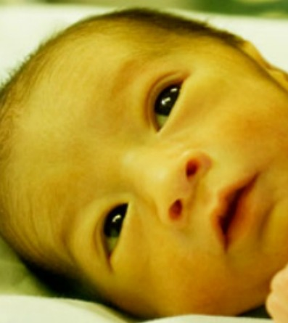
Diagnosis
1.Ny Promia: P2A1 Post SC ec PPROM dan fetal distress, memasuki masa nifas dengan cracked nipple
2.Bayi: Preterm neonatus, laki-laki bblr dengan jaundice neonatorum

Slide 16
Tatalaksana
Ibu dan anak diberi edukasi KMC (Kangaroo Mother Care) atau Perawatan bayi lekat
Pulang setelah 5 hari perawatan

Slide 17
Terima kasih

